Slide 1
StuZ, 6. März 2024
Generalversammlung
FS 24

Slide 2
1. Begrüssung und Hinweise auf die Geschäftsordnung

Slide 3
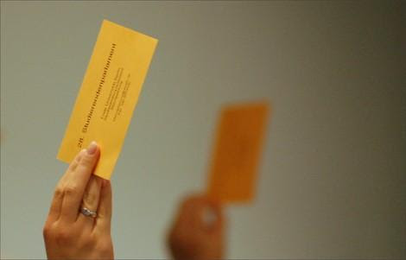
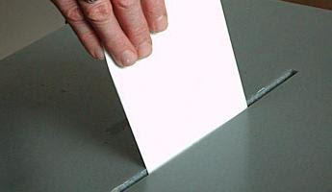
Wie wird gewählt?
Handaufheben
Geheim (Antrag)

Slide 4
Stimmabgabe
Ja
Nein
Enthaltung
Nicht abgegebene Stimme

Slide 5
Die Mehrs
Einfaches / Relatives Mehr
2 Kandidaten bei Wahlen
Ausmehren inkompatibler Anträge
Absolutes Mehr (> ½)
Normalfall
Ausschluss aus Verein
Auflösung einer Kommission
Ehrenmitglied
Statutenänderungen
Zweidrittelmehrheit (≥ ⅔)

Slide 6
Abstimmung
Budget 2024
> 50%
Änderungsantrag auf das Budget benötigt absolutes Mehr
Änderungsantrag

Slide 7
Abstimmung
A: Antrag
B: Inkompatibler Antrag
«Wollen wir die Variante überhaupt?»
Anträge werden separat abgestimmt und benötigen absolutes Mehr
A > 50%
B > 50%
B > A
Inkompatibler Antrag benötigt relatives Mehr
Resultat: «Welche Variante ist besser?»

Slide 8
Ordnungsanträge
Abbruch der Diskussion
Änderung des Abstimmungsmodus
Wiederholung einer Abstimmung
Rückkehr auf ein Traktandum
Unterbruch der Sitzung
Rückweisung an den Antragsteller
Wegweisung Anwesender
Sofort
Gegenrede
Abstimmung
Annahme
Abbruch der Diskussion:
Rednerliste
Notes:
Hinweis auf geheime Wahl?

Slide 9
2. Bestimmung der Stimmenzähler*innen

Slide 10
3. Wahl der GV Leitung

Slide 11
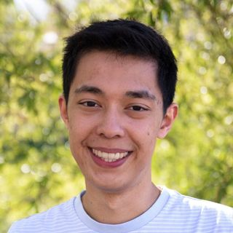
Wahl des GV Leiters
Klemens Iten

Slide 12
Abstimmung: Wahl der GV-Leitung

Slide 13
Traktandenliste
Begrüssung und Hinweise auf die Geschäftsordnung
Bestimmung der Stimmzähler:innen
Wahl der GV-Leitung
Genehmigung der Traktandenliste
Genehmigung des Protokolls der letzten GV
Tätigkeitsbericht des Vorstands und der Kommissionen
Vorstellung und Genehmigung der Abrechnung der vergangenen Rechnungsperiode sowie des Revisionsberichtes
Abschluss-, Bilanz- & Erfolgsrechnung
Kostenstellenauswertung
Revisionsbericht
Entlastung des Vorstandes
Änderungsanträge an das Budget 2024
Prüfungssamlung-Weekend
Oktoberfest
Pokerturnier
Dosen Brauko
Paintball
TDOBT-Waffelbrunch
Tischfussballcup
Bastli 3D Drucker
Wahlen der Vereinsorgane
Ausserordentliche Mitglieder
Weitere Anträge der Mitglieder
Weitere Mitteilungen der Mitglieder

Slide 14
4. Genehmigung der Traktandenliste

Slide 15
Abstimmung: Genehmigung der Traktandenliste

Slide 16
5. Genehmigung des Protokolls der letzten GV

Slide 17
Abstimmung: Genehmigung Protokoll der GV HS22

Slide 18
6. Tätigkeitsberichte des Vorstandes und der Kommissionen

Slide 19
Abstimmung: Annahme der Tätigkeitsberichte

Slide 20
7. Vorstellung und Genehmigung der Abrechnung der vergangenen Rechnungsperiode sowie des Revisionsberichtes

Slide 21
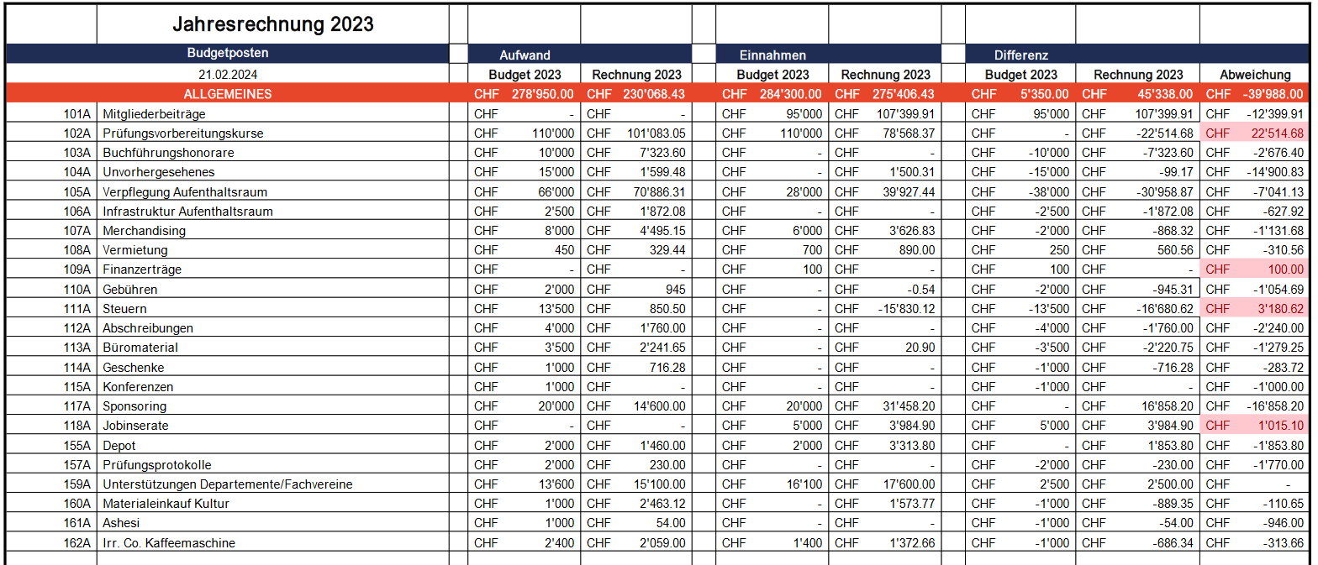
Jahresabschluss 2023

Slide 22
Jahresabschluss 2023

Slide 23
Jahresabschluss 2023

Slide 24
Jahresabschluss 2023

Slide 25
Jahresabschluss 2023

Slide 26
Jahresabschluss 2023

Slide 27
Jahresabschluss 2023

Slide 28
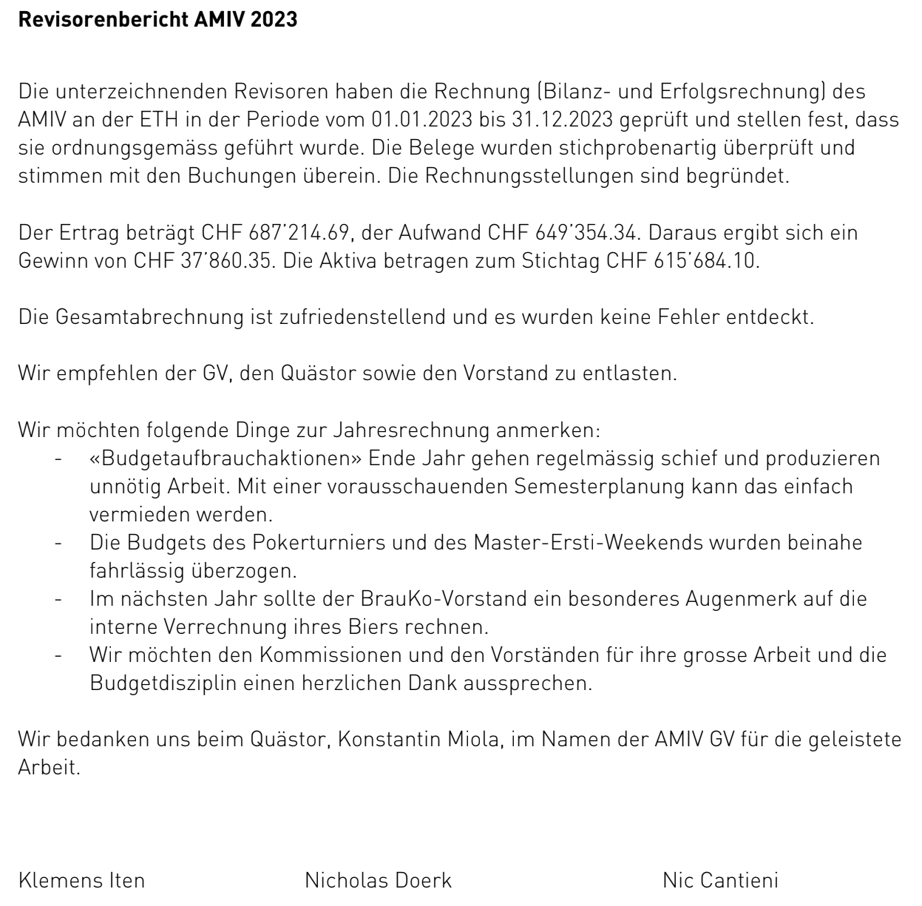
Revisorenbericht

Slide 29
Abstimmung: Genehmigung Jahresrechnung 2023

Slide 30
8. Entlastung des Vorstandes

Slide 31
Abstimmung: Entlastung des Vorstandes

Slide 32
9. Budgetanträge für das Jahr 2024

Slide 33
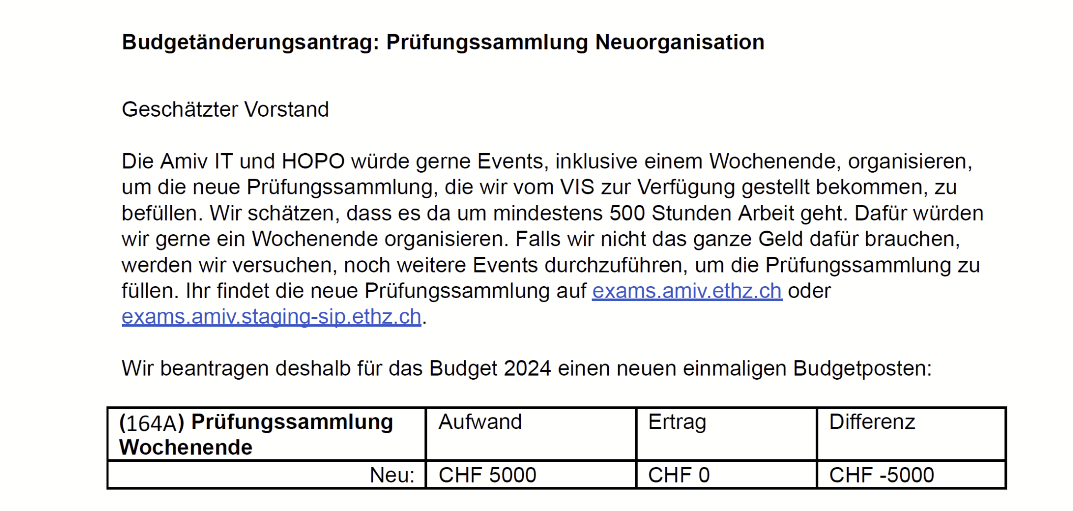
Antrag IT: Prüfungssammlung

Slide 34
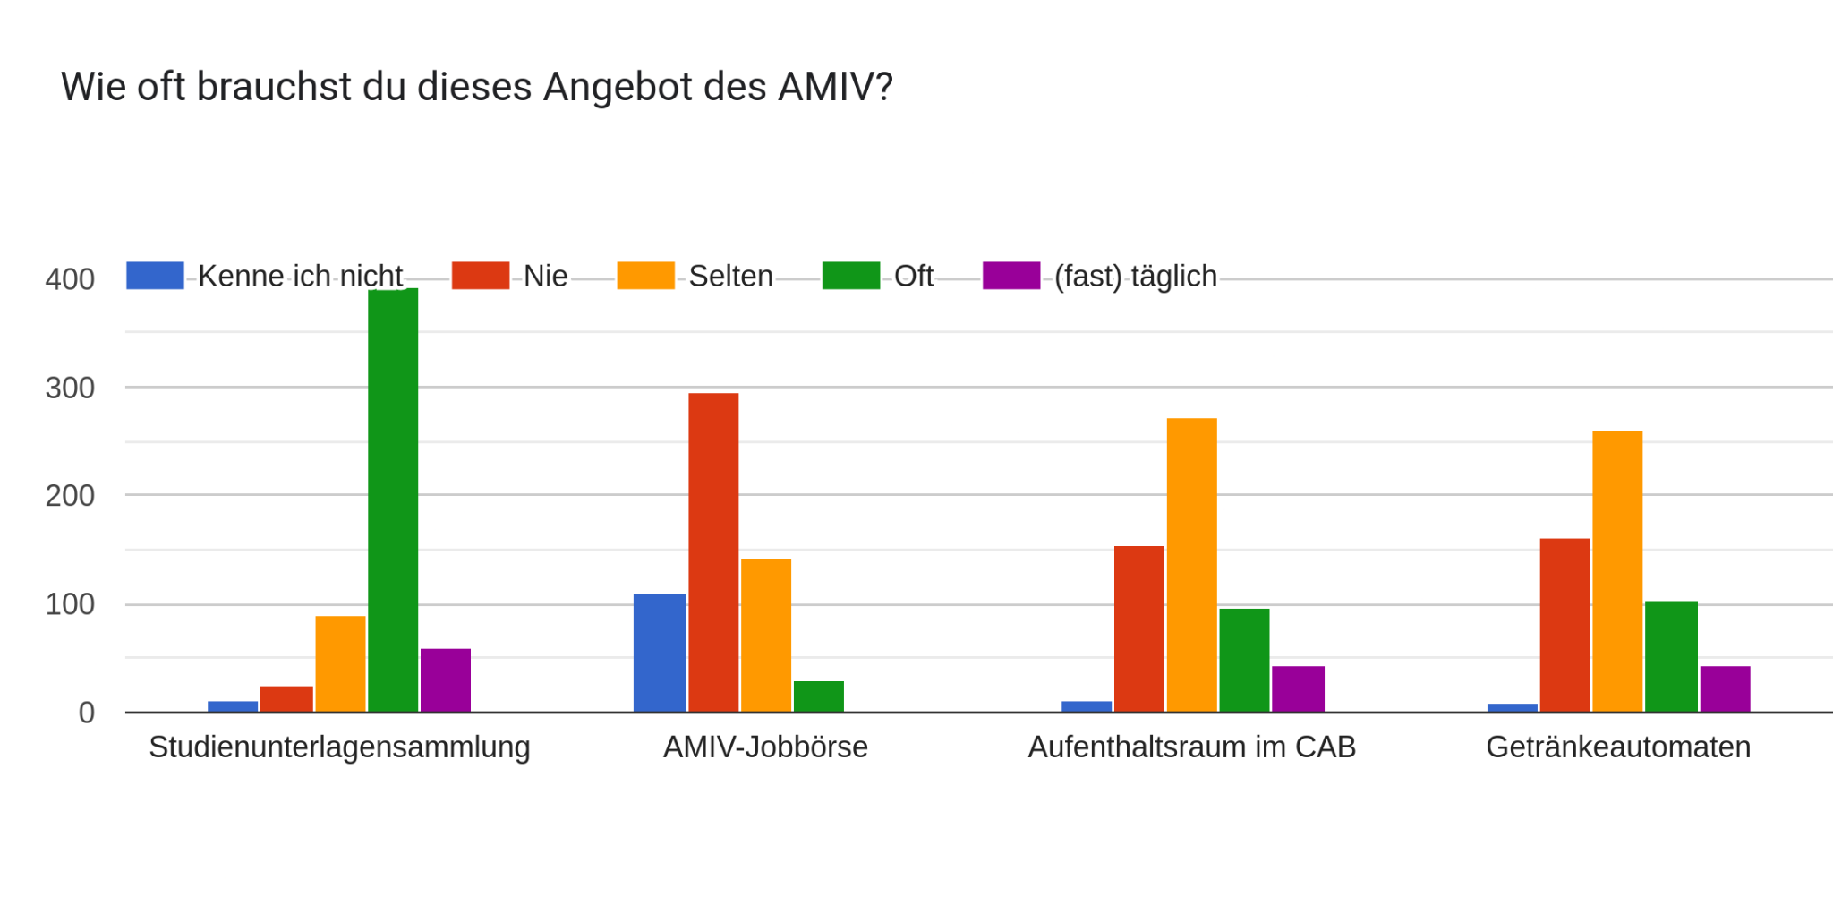
Antrag IT: Prüfungssammlung

Slide 35
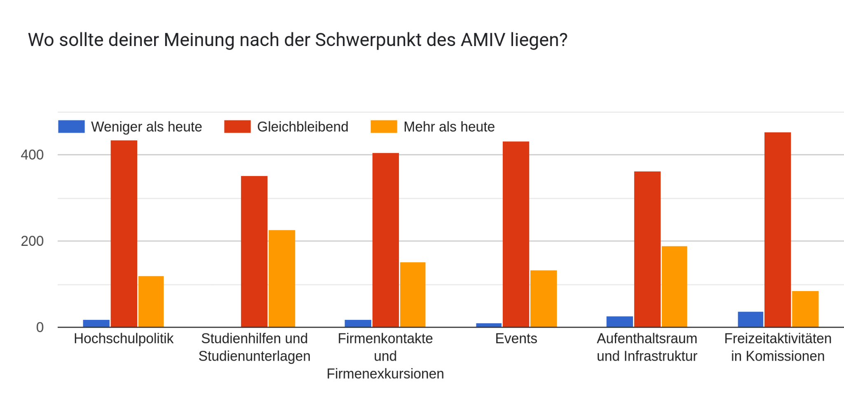
Antrag IT: Prüfungssammlung

Slide 36
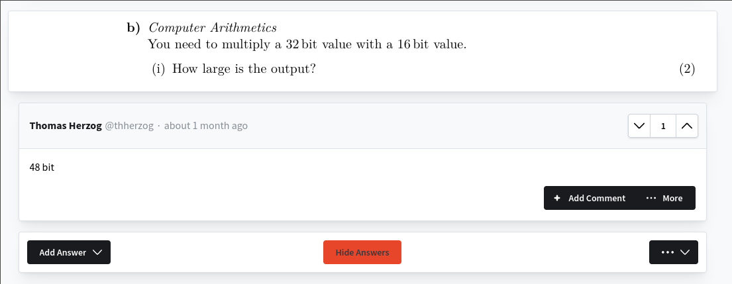
Antrag IT: Prüfungssammlung

Slide 37
Abstimmung: Antrag IT: Prüfungssammlung

Slide 38
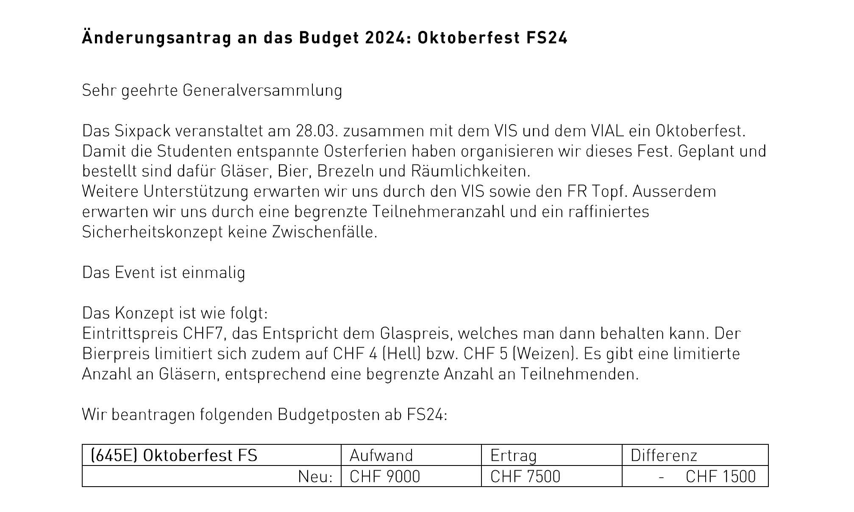
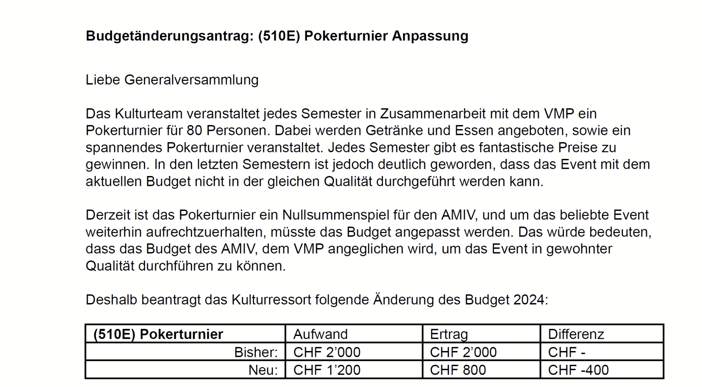
Antrag Andi’s Sixpack: Oktoberfest

Slide 39
Abstimmung: Antrag Andi’s Sixpack: Oktoberfest

Slide 40
Antrag Kultur: Pokerturnier

Slide 41
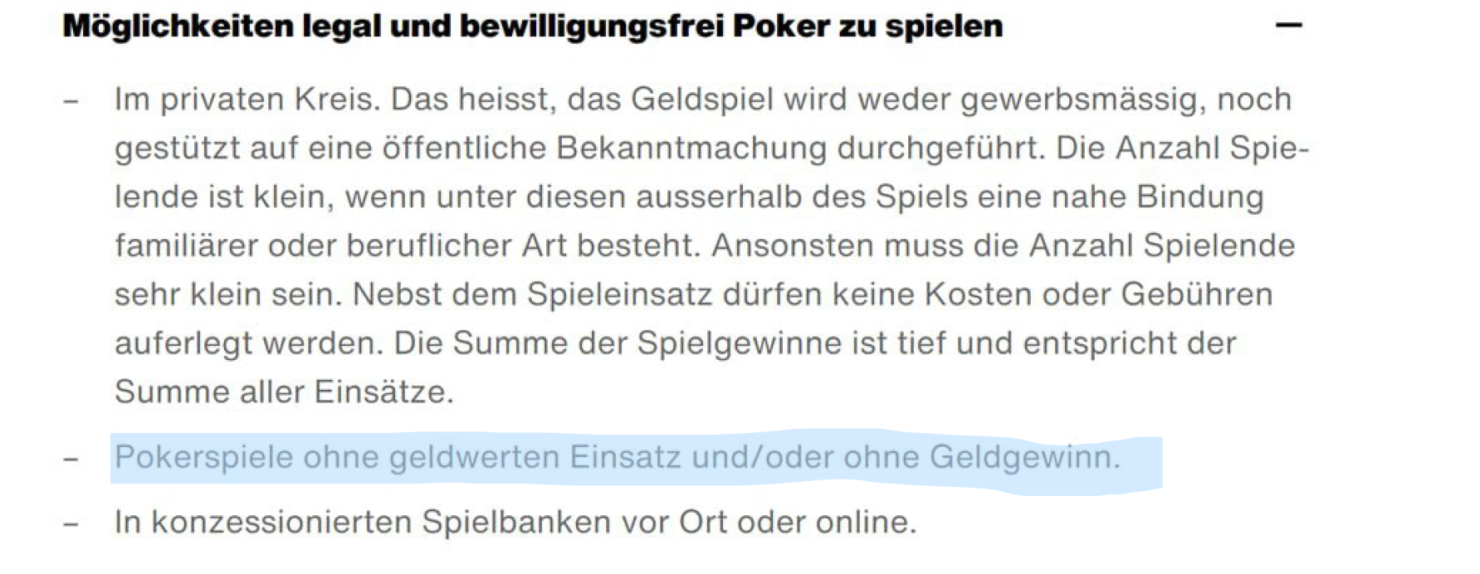

Slide 42
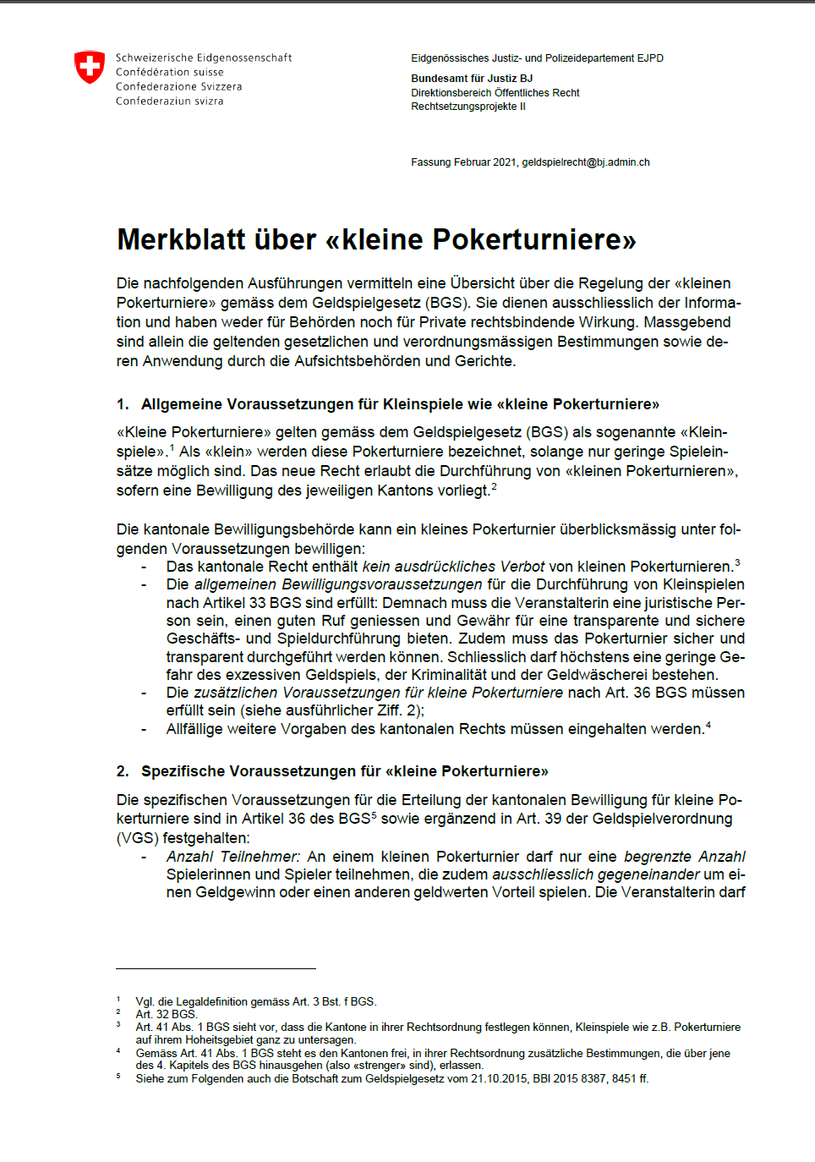
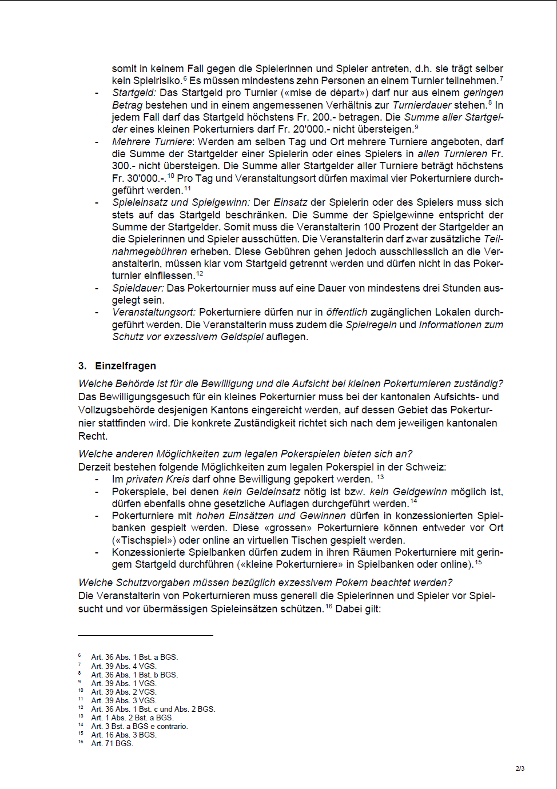
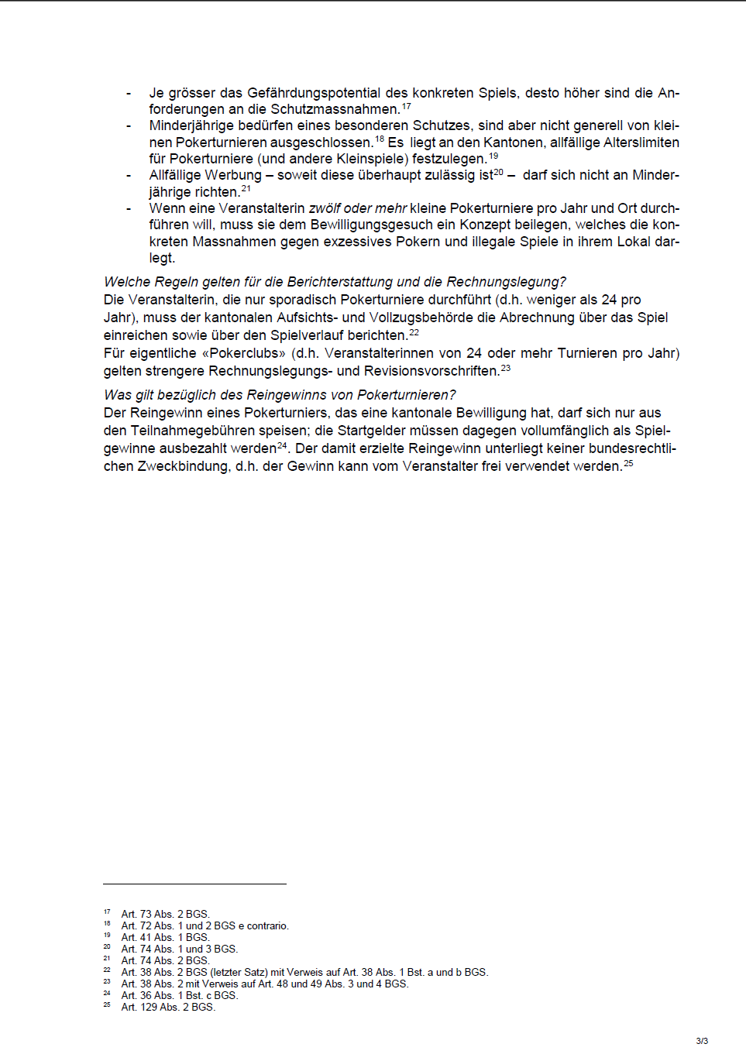

Slide 43
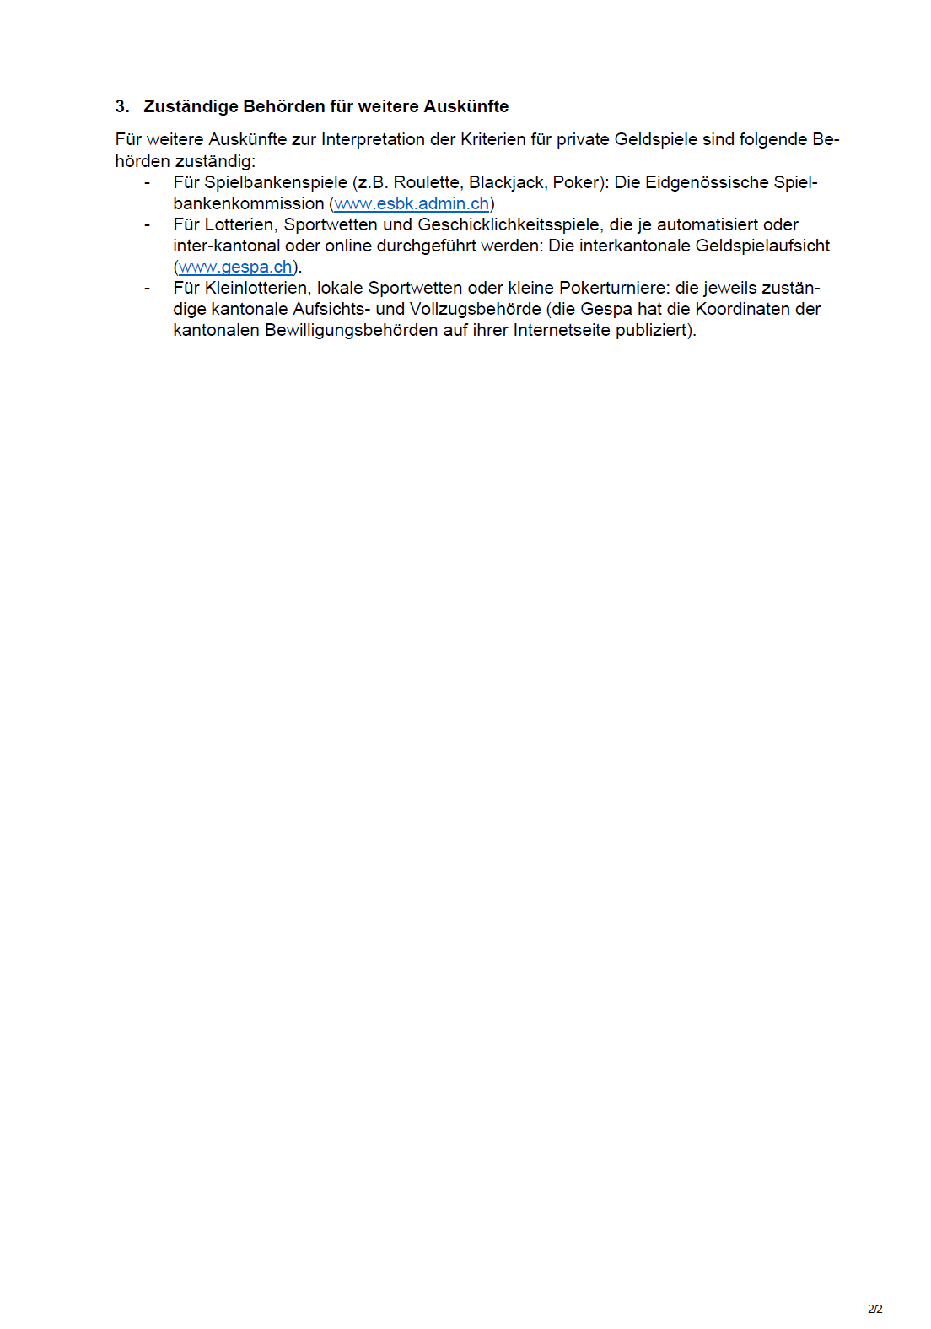

Slide 44
Abstimmung: Antrag Kultur: Pokerturnier

Slide 45
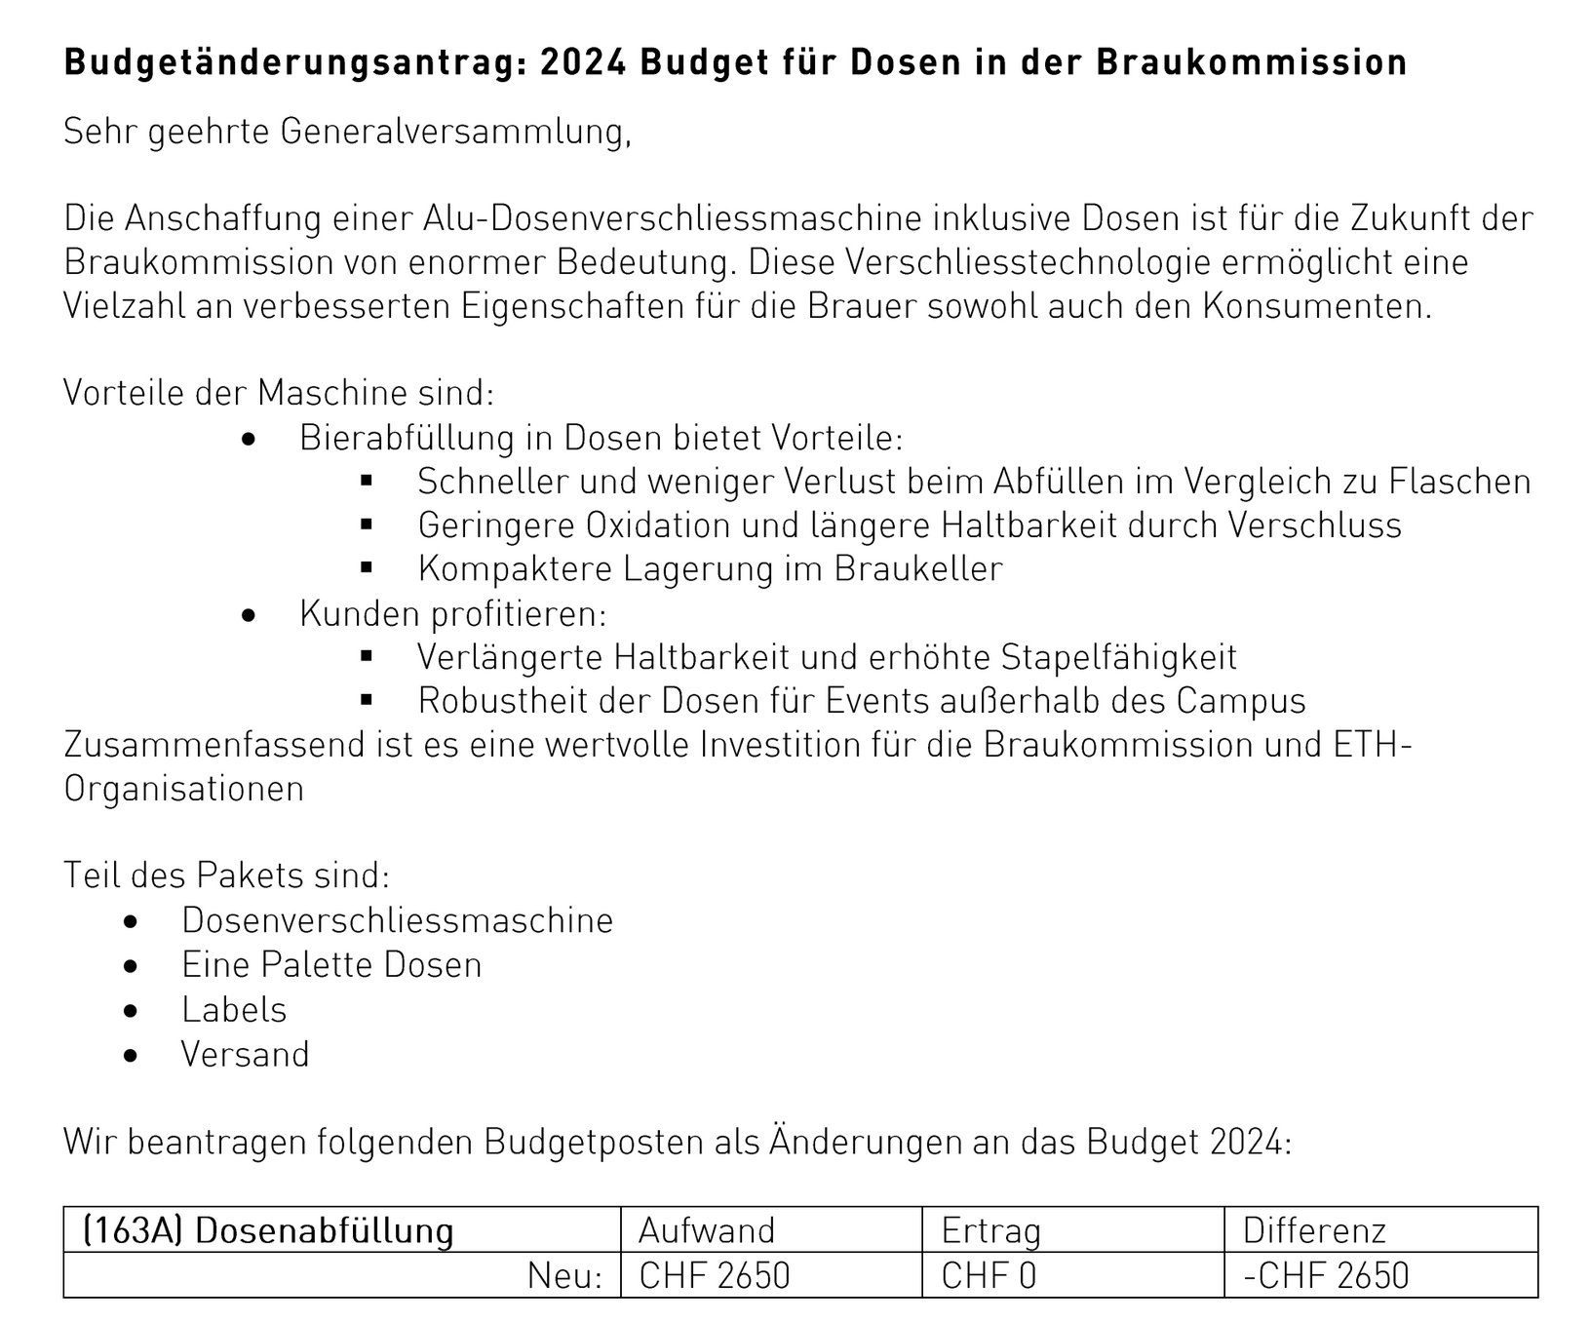
Antrag Braukomission: Dosen

Slide 46
Abstimmung: Antrag Braukomission: Dosen

Slide 47
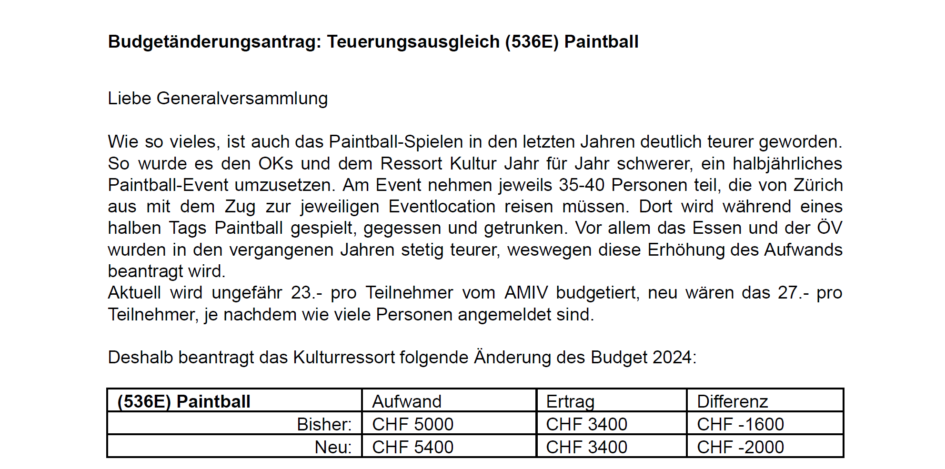
Antrag Kultur: Paintball

Slide 48
Abstimmung: Antrag Kultur: Paintball

Slide 49
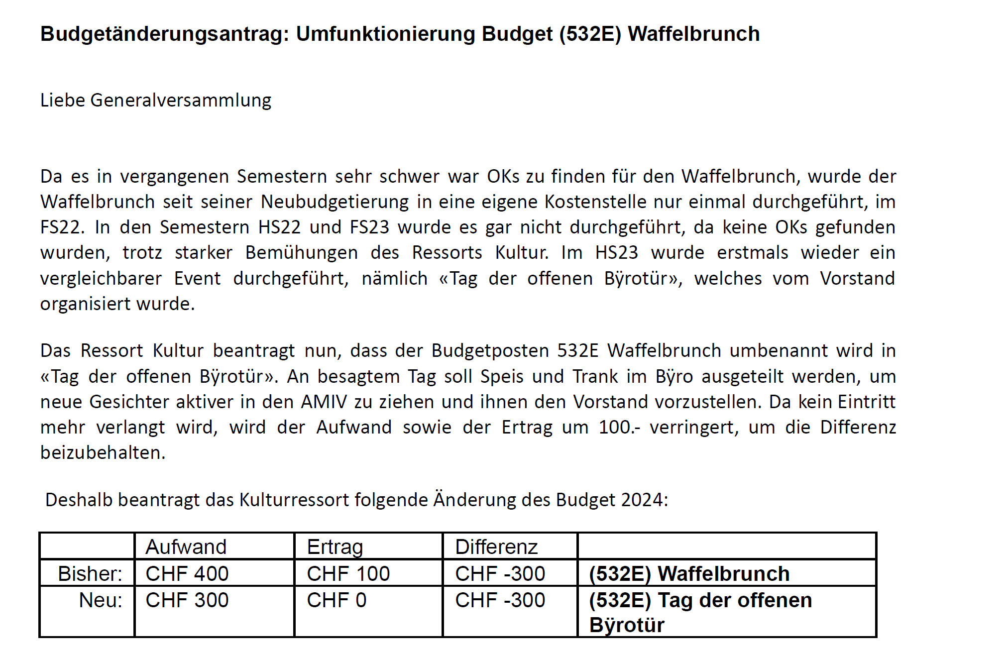
Antrag Kultur: Tag der offenen Bÿrotür

Slide 50
Abstimmung: Antrag Kultur: Tag der offenen Bÿrotür

Slide 51
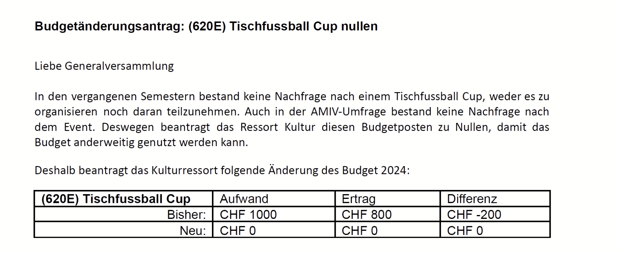
Abstimmung Kultur: Tischfussball Cup

Slide 52
Abstimmung: Abstimmung Kultur: Tischfussball Cup

Slide 53
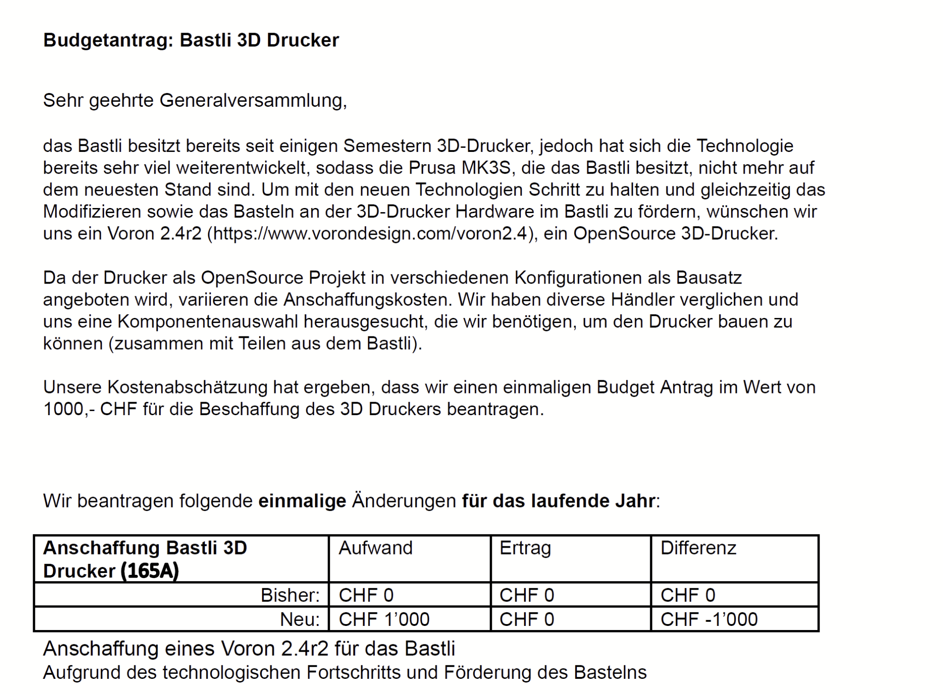
Antrag Bastli: 3D Drucker

Slide 54
Abstimmung: Antrag Bastli: 3D Drucker

Slide 55
(Bier)
Pause

Slide 56
10. Wahlen der Vereinsorgane
Vorstand
HoPo Vertreter*innen
Kommissions-PQs
Revisoren

Slide 57
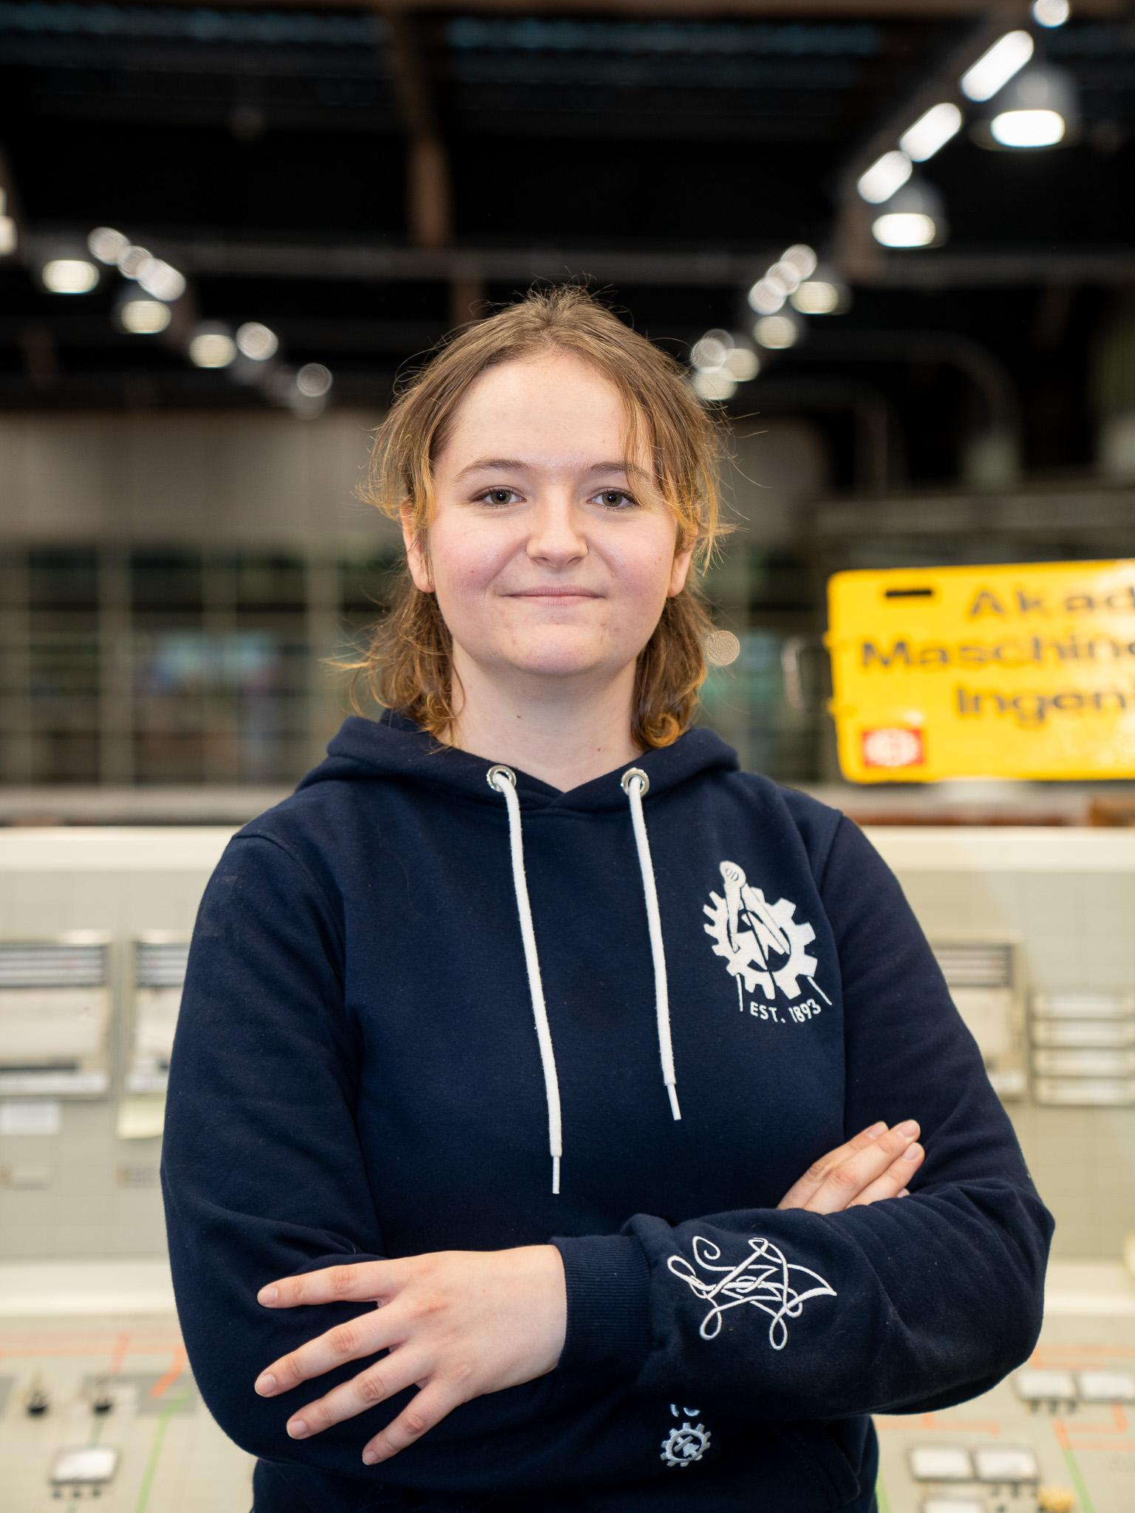
Präsidium
Julie Nussbaumer

Slide 58
Wahlen: Präsidium

Slide 59
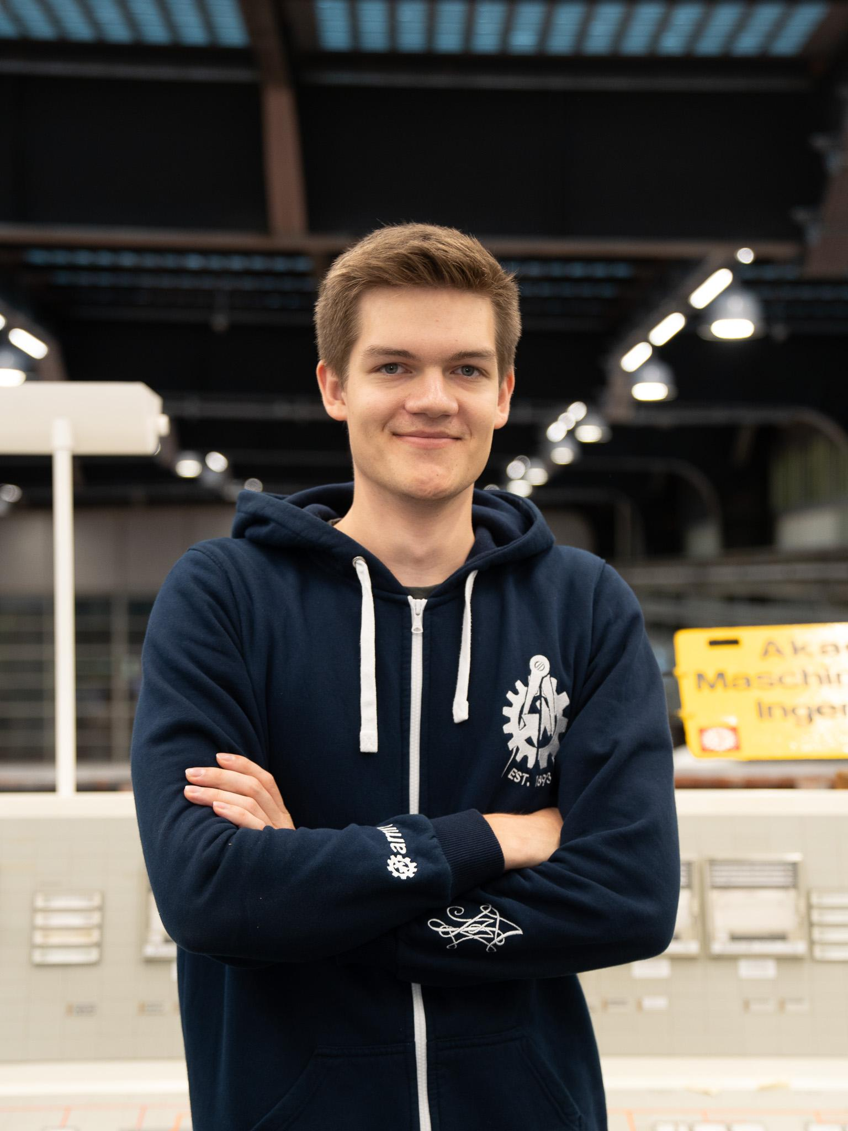
Quästur
Konstantin Miola

Slide 60
Wahlen: Quästur

Slide 61
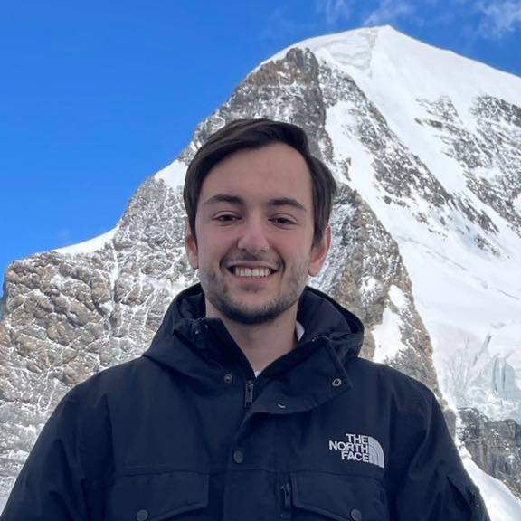
HoPo ITET: Thomas Herzog

Slide 62
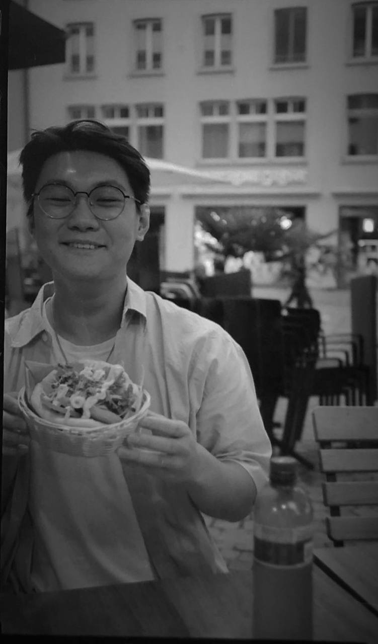
External Relations: Samuel Sutanto

Slide 63
Vorstand
Präsidium | Julie Nussbaumer
Quästur | Konstantin Miola
Information | Martin Zaharìev
IT | Clemens Walter
IT | Johannes Zumthurm
HoPo ITET | Thomas Herzog
HoPo MAVT | Stefan Stefanov
Kultur | Jonas Lehmann
Kultur | Jonathan Jelenik
Kultur | Noah Giger
External Relations | Julien Poffet
External Relations | Samuel Sutanto
Infrastruktur | Benedikt Horn

Slide 64
Wahlen: Vorstand

Slide 65
Wahlen: HoPo Vertreter*innen (UK/DK)
ITET (UK/DK):
Janine Biner
Kai Berszin
Carl von Holly-Ponientzietz
Thomas Landeg
Ilia Nazemtsev
Nikolas Schäfer
Maria Schnuck
Timo Schönegg
Finn Seibert
Thomas Herzog
Marius Siebenaller
Philipp Semmel
Lele Yin
Riccardo Mastroianni
Ludwig Itschner
Thiemo Wandel
Yves Wieser
Paul Wolff
Maline Zimmermann
Elena Morbach
Jeremias Baur
Jakob Tresch
Edonis Bajraktaraj
Abhinav Punnassery
Timon Plenge
Davide Berweger
Robin Peter
Filip Cvijanovic
Roman Peneder
Lea Meissner
Linus Hollnagel
Catharina Hente
Kim Kleinlogel
Geetha Pandian
Dmitry Gavrilov
Nic Cantieni
Daniel Weiler
Leonard Carrodano
Jan Kamm
Polina Ivanova
Sarah Rasheduzzaman
Brian Schnider
Mikail Gedik
Maximilian Hoh
Furkan Özkan
Timo Fischer
Clemens Walter
Caelain Stocker

Slide 66
Wahlen: HoPo Vertreter*innen (UK/DK)
MAVT (UK/DK):
Alina Arranhado
Timon Mathis
Yannick Eberle
Robin Jeger
Klemens Iten
Kaja Hansen
Jakob Lüdke
Julie Nussbaumer
Ioannis Kafantaris
Joël Keiser
Nuaim Mohamed Nasaj
Elias Westrup
Lars Meyer
Leander Hoffman
Charlie Plein
Felix Walcher
Adrian Fuhrer
Nicholas Doerk
Klara Subaric
Raphael Zenklusen
Stefan Stefanov
Leonard Stettler
Elisabetta Schneider
Titan Csokona
Chongyu Guo
Theo Boldt
Maximilian Degner
Dean Vermee
Nicolai Drapp
Aashi Kalra
Mark Schreiber
Valentin Marxt
Noah Fahrni
Mara Merx
Timon Moser
Marie Frühauf
Saskia Tristani
Jasmine Bahlawane

Slide 67
Wahlen: AMIV Vertreter*innen (Mitgliederrat VSETH)
13 Vorstände
+ Dominique Portenier (Stv.)
+ Daniel Gisler (Stv.)
+ Michael Fritsche (Stv.)
+ Till Häussner (Stv.)
+ Cecily Merkle (Stv.)
+ Daniel Gächter (Stv.)
+ Nic Cantieni (Stv.)
+ Finn Seibert (Stv.)
+ Jakob Lüdke (Stv.)
+ Filip Cvijanovic (Stv.)
+ Robin Jeger (Stv.)
+ Janine Biner (Stv.)
+ Alexander Schumann (Stv.)
+ Klemens Iten (Stv.)
+ Felix Walcher (Stv.)
+ Sonja Merkle (Stv.)
+ Nicolai Drapp (Stv.)
+ Maurice Behanzin (Stv.)
+ Alexander Schoch (Stv.)
Notes:
hehe

Slide 68
Wahlen: HoPo Vertretung & MR Vertretung

Slide 69
Kommission | Co-Präsidium | Co-Präsidium
AMIV Bräu | Lukas Hauser | Magnus Wolf
Bastli | Mikail Gedik | Victor Luder
BEEZ | Lorenzo Petrella | Nina Chromec
blitz | Andreas Hirsch | Nicolai Drapp
EESTEC | Michael Heider | Jonas Leuthold
EMC^2 | Elea Seidelmann | Maxime Descamps
Funkbude | Charpoan Kong | vakant
Irrational Co. | Chang Jin Lee | Oscar Freiherr von Löhneysen
Kontakt | Elias Westrup | Kim Kleinlogel
LIMES | Janine Biner | Seraina Wurster
MNS | Felix Walcher | vakant
QEC | Rémi Truong | Alba Spahiu
Randomdudes | Michael Fritsche | Alexander Schoch
szene3 | Felix Lange | Maria Mattana
Designkommission | Till Häusner | Felix Walcher
Kommissionen
Notes:
RD, Beez, Designteam, LIMES, EMC^2, IrraCo, blitz, EESTEC, QEC, bastli, Kontakt, bräu

Slide 70
Wahlen: Vorstand

Slide 71
Wahlen: Revisoren
Klemens Iten
Nicholas Doerk
Nic Cantieni

Slide 72
Wahlen: Vorstand

Slide 73
12. Ausserordentliche Mitglieder HS 2022
Notes:
Bierstatistik aufrufen

Slide 74
Ausserordentliche Mitglieder
Peter Mayrhofer
Guy Lüthi
Simon Miescher
Leonhard Wolscht
Markus Wegmann
Kay Wacker
Judith Meisterhans
Lukas Hasler
Svenja Ruth
Taiyo Yamamoto
Patrick Frei
Fabian Schewetofski
Stefan Kronig
Moritz Schneider
Etienne Corminboeuf
Ismail Morgenegg
Dominik Odrljin
Philipp Butschle
Radek Zenkl
Aurel Neff
David Kleyman
Aleksandra Bojic
Géraldine Lee
Dominic Furchert
Lukas Eberle
Michael Heider
Kira Erb
Markus Niese
Tomer Medalia
Leon Hinderling
Luca Dahle
Thea Brabetz
Katrin Baldauf
Jonas Leuthold
Ian Boschung
Mats Haase
Anja Korber
Constantin Aspect
Jan-Marc Kartenbender
Markus Cerruti
Corinne Furrer
Victor Luder
Jérôme Kuner
Robin Dörge

Slide 75
Wahlen: Revisoren, Kommissionsvorstände

Slide 76
13. Weitere Anträge der Mitglieder
Notes:
Bierstatistik aufrufen

Slide 77
14. Mitteilungen der Mitglieder
Notes:
Bierstatistik aufrufen

Slide 80
Danke!
Notes:
Bierstatistik aufrufen

